Slide 1
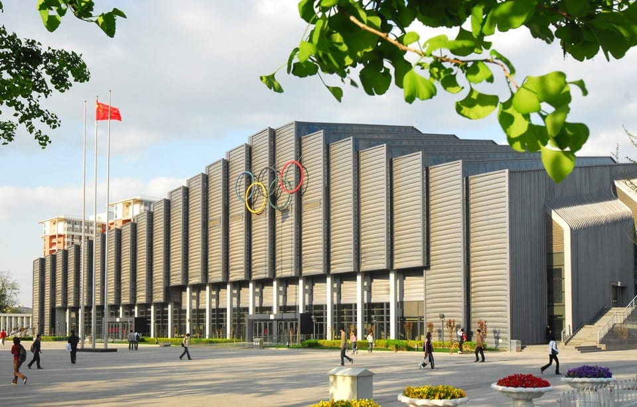

实验2——Python 编程语言设计
夏婉可 2024/7

Slide 2


目录
1
Python编译概述
CONTENTS
2
基于类模块的改进
3
实验结果和结论

Slide 3
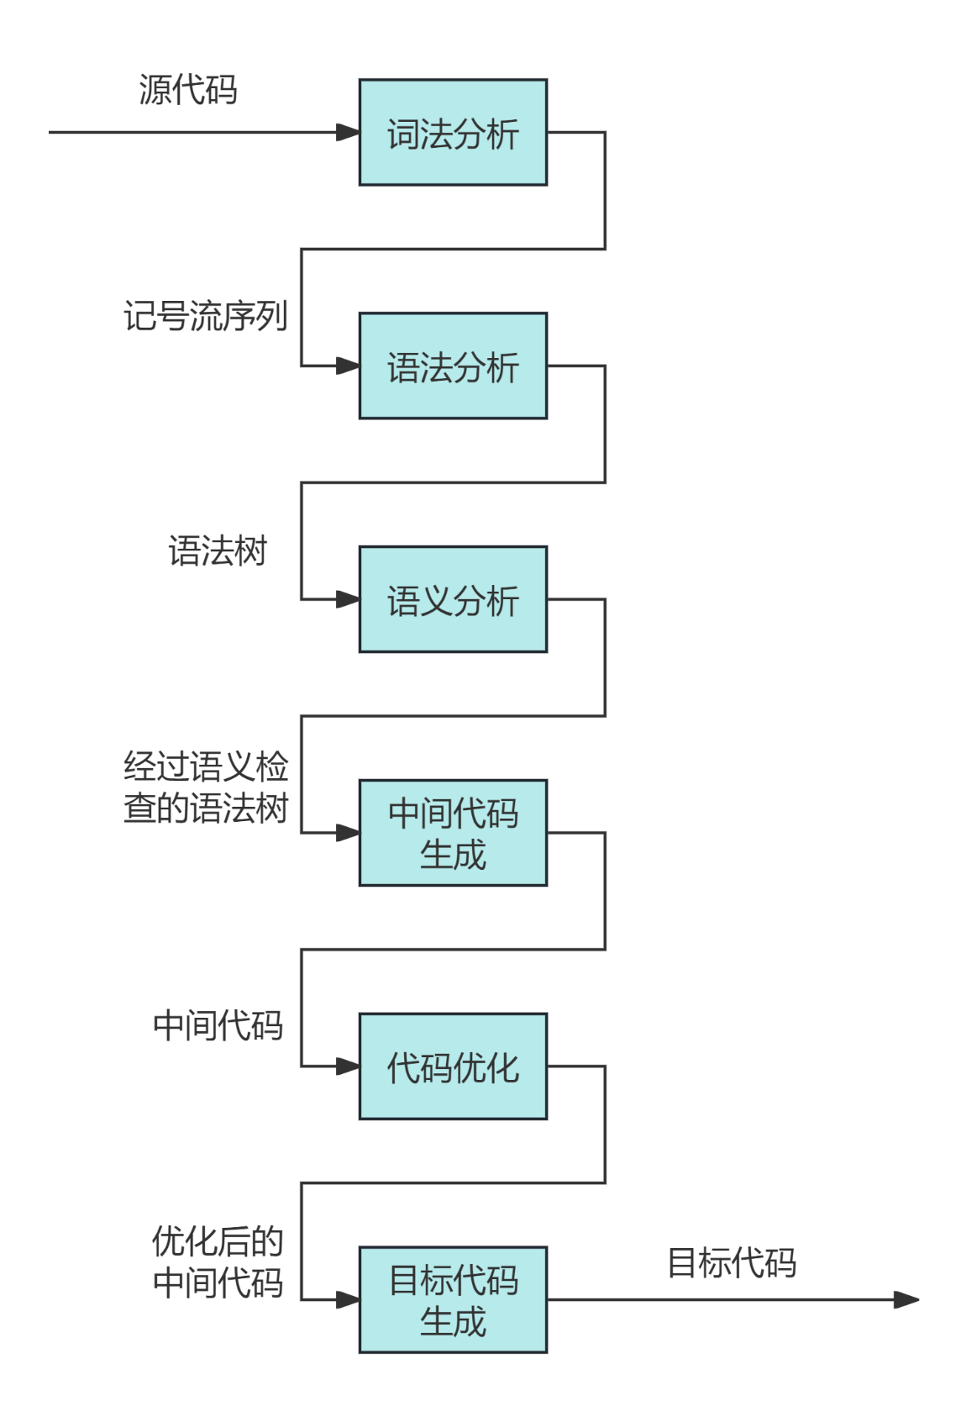
1：Python编译概述
Python在编译过程的阶段：
1：词法分析
2：语法分析
3：语义分析
4：中间代码生成
5：代码优化
6：目标代码生成
每个阶段对应着不同的输入和输出
具体内容如右图所示

Slide 4
2：基于类模块的改进
改进的阶段内容：
Lexer（词法分析器）
SyntaxAnalyzer（语法分析器）
IOExtension（代码优化——I/O格式化输入输出）
设计的类模块：共13个
引入的依赖包：包括re、ast、autopep8、textwrap、numpy、inspect、threading、time、datetime等

Slide 5
2：基于类模块的改进
Lexer：词法分析器，用于对输入的代码进行高亮显示。
SyntaxAnalyzer：语法分析器，用于解析和分析输入代码的语法结构。
IOExtension：输入输出扩展模块，包含格式化输入和输出的方法。
DataStructureExtension：数据结构扩展模块，用于处理整数数组、浮点数数组、字符串列表和字典结构。
ErrorHandling：错误处理模块，包含处理除零错误、索引错误、键错误和类型错误的方法。
AdvancedFeatures：高级功能扩展模块，提供数组运算、统计和幂运算等。

Slide 6
2：基于类模块的改进
FunctionSignature：函数签名模块，用于获取函数的签名信息。
CodeFormatter：代码格式化模块，用于自动格式化输入的代码。
FileOperations：文件操作模块，包含读取和写入文件的方法。
MathOperations：数学操作模块，提供阶乘等高级数学计算。
DateTimeOperations：日期时间操作模块，支持当前日期时间获取和计算。
Encryption：加密解密模块，提供文本加密和解密功能。
Logging：日志记录模块，用于记录操作的日志信息。

Slide 7
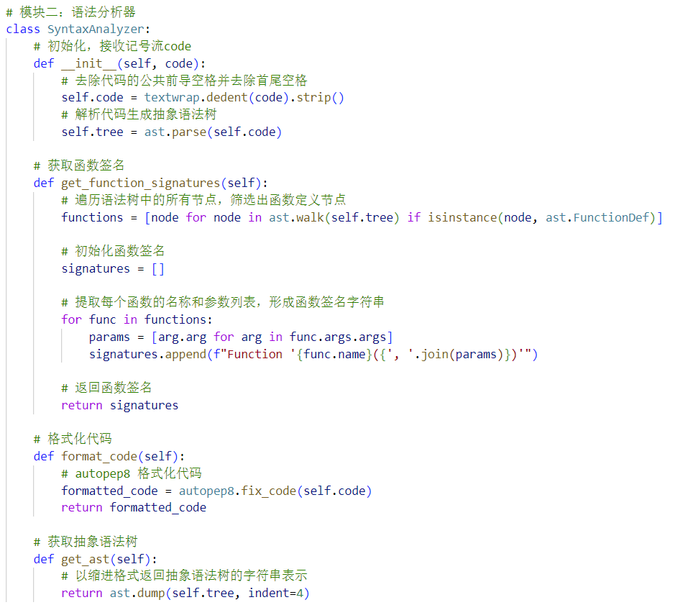
2：基于类模块的改进
改进示例——语法分析器
具备的函数：
初始化函数 （init）
获取函数名函数 （get_function_signatures）
格式化函数 （format_code）
获取抽象语法树函数 （get_ast）

Slide 8
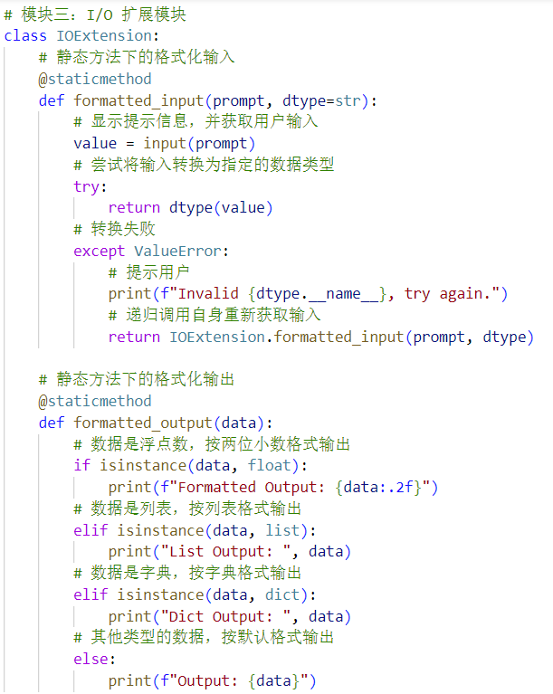
2：基于类模块的改进
改进示例——语法分析器
具备的函数：
格式化输入函数 （formatted_input）
格式化输出函数 （formatted_output）

Slide 9
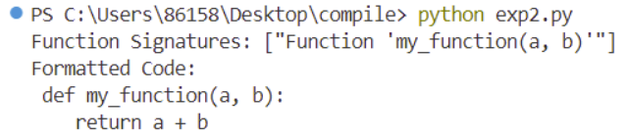
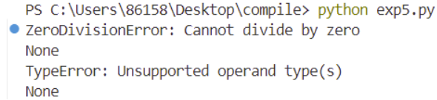
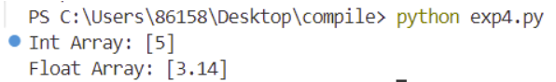
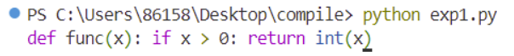
3：实验结果和结论
类模块测试案例：
函数签名
高级功能扩展
异常报错处理
语法树生成
I/O格式化
高亮

Slide 10
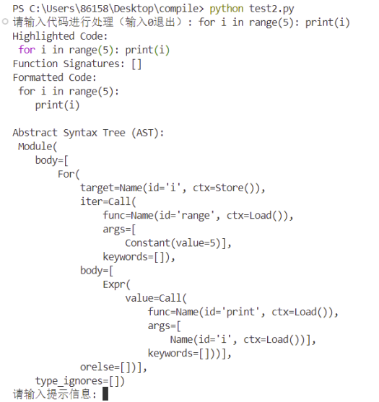
3：实验结果和结论
类模块测试案例：
函数签名
高级功能扩展
异常报错处理
语法树生成
I/O格式化
高亮

Slide 11
3：实验结果和结论
和原生Python的对比：
代码结构与组织
可重用性
代码可读性
格式化输入输出
数据处理
出错处理
类模块Python更占优势！

Slide 12

请老师批评指正
Thanks for your listening
题目：实验2——Python 编程语言设计

